Slide 1
Lezione 02
Malware e protezione dati

Slide 2
Cosa significa Malware?
Il termine Malware è l'abbreviazione di "malicious software", software dannoso.
Malware è un qualsiasi tipo di software indesiderato che viene installato senza un adeguato consenso.

Slide 3
Che scopo ha un malware?
Lo scopo di un malware è creare danni al software (e hardware) del computer o ai dati dell’utente del pc:Malware è un qualsiasi tipo di software indesiderato che viene installato senza un adeguato consenso.
Ad esempio: rovinare un sistema operativo, compromettere funzioni del computer, compiere, all’insaputa dell’utente, azioni illegittime con il computer (ad esempio, inviare email dall’account di posta del pc o attaccare altri computer), prelevare o danneggiare i dati, modificare le connessioni, raccogliere vari tipi d’informazioni personali, installare software all’insaputa, e reindirizzare ad altre pagine internet indesiderate, ecc

Slide 4
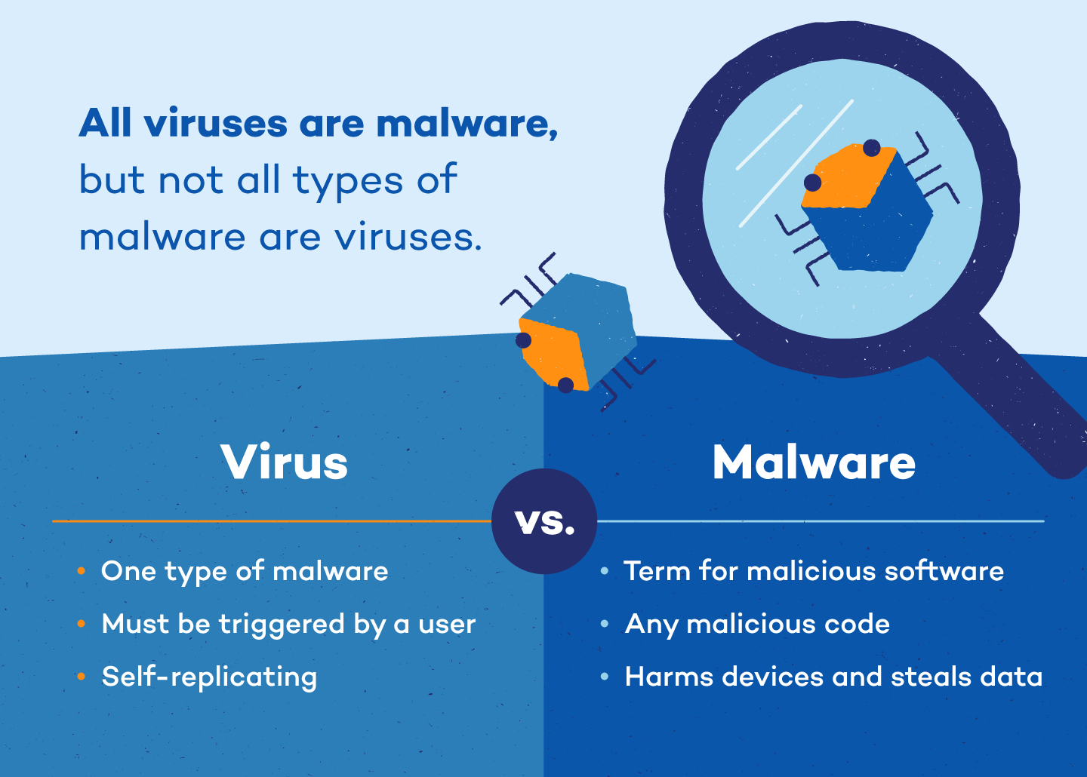
Malware e Virus
Importante ricordare che MALWARE non significa VIRUS!
Un virus è un tipo di malware, la terminologia corretta è importante.

Slide 5
Che scopo ha un malware?
Lo scopo di un malware è creare danni al software (e hardware) del computer o ai dati dell’utente del pc:Malware è un qualsiasi tipo di software indesiderato che viene installato senza un adeguato consenso.
Ad esempio: rovinare un sistema operativo, compromettere funzioni del computer, compiere, all’insaputa dell’utente, azioni illegittime con il computer (ad esempio, inviare email dall’account di posta del pc o attaccare altri computer), prelevare o danneggiare i dati, modificare le connessioni, raccogliere vari tipi d’informazioni personali, installare software all’insaputa, e reindirizzare ad altre pagine internet indesiderate, ecc

Slide 6
Come fanno i malware ad entrare nel nostro PC?
Semplice, attraverso l’errore umano.
Alcuni esempi lampanti:
Download poco attendibili di contenuti
Inserimento di USB sconosciute nel computer
Poca attenzione durante il web browsing

Slide 7
Quanti malware ci sono nel mondo ORA?
20.000?
50.000?
100.000?
500.000?
1.000.000?

Slide 8
Quanti malware ci sono nel mondo ora?
SI PARLA DI
1.000.000.000
DI MALWARE IN CIRCOLO!

Slide 9
Principali tipologie di malware
Di seguito le principali tipologie di malware
Trojan
Spyware
RootKits
Ransomware
Worms
KeyLoggers
Virus

Slide 10
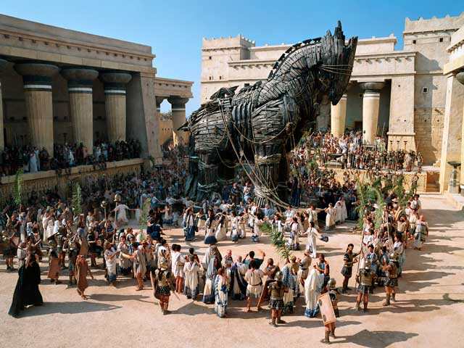
Malware: Trojan
chiamato anche Trojan Horse, consiste in un file nascosto all'interno di programmi di utilizzo comune e largo utilizzo
A cosa dobbiamo il suo nome?

Slide 11
Malware: Spyware
Uno spyware, in informatica, è un tipo di software che raccoglie informazioni riguardanti l'attività online di un utente senza il suo consenso.
Il termine è spesso usato per definire un'ampia gamma di malware dalle funzioni più diverse, quali l'invio di pubblicità non richiesta la modifica della pagina iniziale o della lista dei Preferiti del browser, oppure attività illegali quali la redirezione su siti di phishing

Slide 12
Malware: RootKit
il termine si può tradurre come “equipaggiamento per amministratore”. È un insieme o un singolo software capace di controllare un computer locale o remoto, nascondendosi. In questo modo un hacker può accedere e impossessarsi del computer di un utente e usarlo per i suoi scopi: rubare i dati, utilizzare il computer per attaccare altri sistemi, ecc.
Non sempre un rootkit è un software maligno. Può essere “regolare” come parte di un software legittimo, ad esempio per il controllo remoto di un pc da parte di un centro di assistenza.

Slide 13
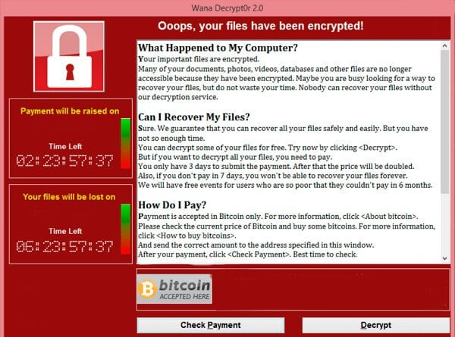
Malware: RansomWare
Il ransomware è un programma informatico dannoso ("malevolo") che può “infettare” un dispositivo digitale (PC, tablet, smartphone, smart TV), bloccando l’accesso a tutti o ad alcuni dei suoi contenuti (foto, video, file, ecc.) per poi chiedere un riscatto (in inglese, “ransom”) da pagare per “liberarli”.
Wannacry: Danno mondiale!

Slide 14
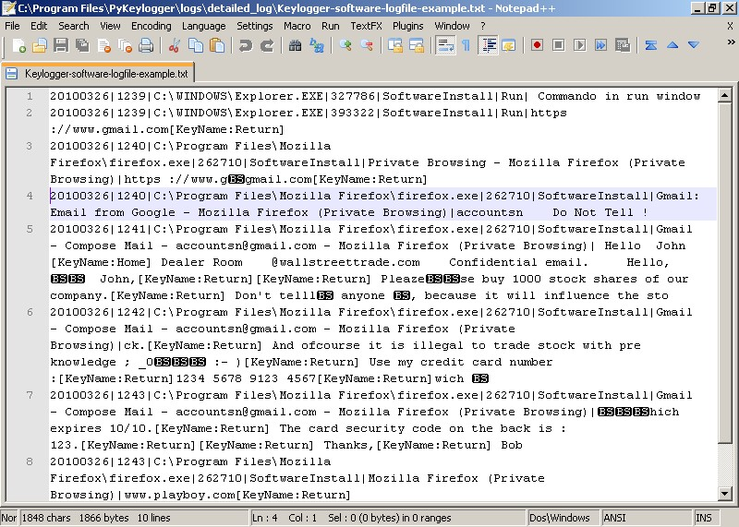
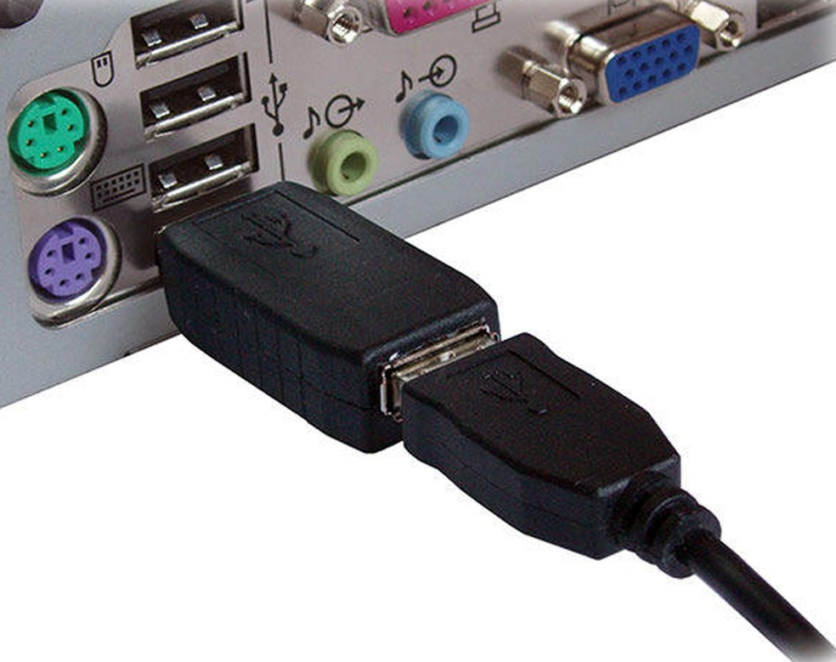
Malware: KeyLogger
Il keylogger viene installato sul dispositivo della vittima, dove registra ogni tasto premuto per carpirne le credenziali di accesso e altre informazioni sensibili. Possono essere software e hardware ed entrambe le versioni hanno il medesimo compito

Slide 15
Malware: Virus e Worm
Un virus del computer attacca una copia di sé stesso a un programma o a un file in modo da potersi diffondere da un computer a un altro, lasciandosi alle spalle infezioni attive
Un worm è simile a un virus, del quale può essere considerato una sottocategoria. I worm si diffondono da computer a computer, ma diversamente da un virus, hanno la capacità di viaggiare senza l'aiuto di una persona. Un worm sfrutta i vantaggi delle funzionalità di trasporto dei file o delle informazioni presenti nel sistema, consentendogli così di viaggiare senza aiuto. Il pericolo maggiore di un worm è la sua capacità di riprodursi nel sistema, con il risultato che invece di inviarne uno solo, il computer ne trasmette centinaia o migliaia di copie, creando effetti devastanti.

Slide 16
Malware: Alcune statistiche

Slide 17
Malware: Riassumendo
Per un malware, entrare nel nostro sistema è molto facile
Noi, tranquilli non prestiamo attenzione alle insidie di internet
Scarichiamo un file, tipo un gioco craccato o un film da torrent online
Il file, che contiene codice malevolo si nasconde nel computer
Il codice malevolo agisce e fa danni a volte ingenti

Slide 18
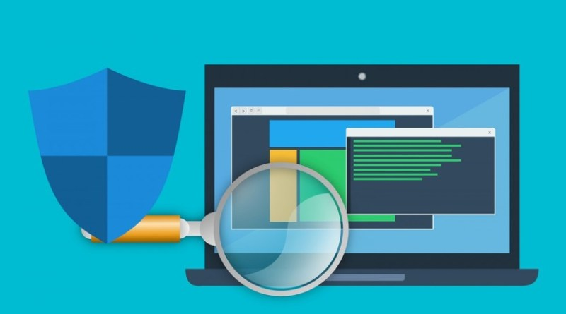
Malware: Come proteggersi
I malware sono una minaccia COSTANTE
Come possiamo proteggerci?
ANTIMALWARE!

Slide 19
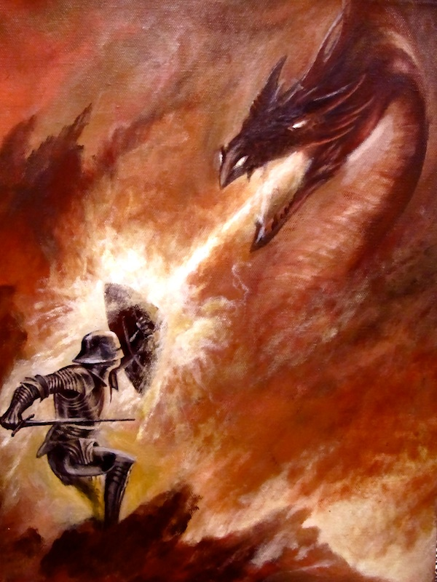
Antimalware: Caratteristiche
Un antimalware deve essere come lo scudo di un cavaliere
Deve Garantire
Protezione costante
Miglioramenti continui
Protezione espansa
Robustezza

Slide 20
Antimalware: una certezza?
Sono in grado di proteggerci al 100%?
ASSOLUTAMENTE NO

Slide 21
Antimalware: una certezza?
Sono in grado di proteggerci al 100%?
ASSOLUTAMENTE NO!
La componente piu debole di un sistema siamo noi esseri umani

Slide 22
Lezione 02
Sicurezza sul web

Slide 23
La rete web
La rete internet, inizialmente, era concepita come strumento di ricerca di informazioni.
L’utente esercitava un ruolo passivo, Non interagiva con le pagine web ma si limitava al reperimento e alla consultazione dei dati di suo interesse
Oggi invece si ha un ruolo strettamente attivo
Per questa ragione le pagine web devono garantire sicurezza!

Slide 24
La rete web: Alice e Bob

Slide 25
La rete web: Come dormire sereni
Come facciamo ad essere sicuri che non ci sia alcun Eve ad ascoltare e leggere tutte le nostre password su internet?
Qualcuno ci deve garantire che un sito sia sicuro, ma chi?
un ente governativo che rilascia un certificato digitale

Slide 26
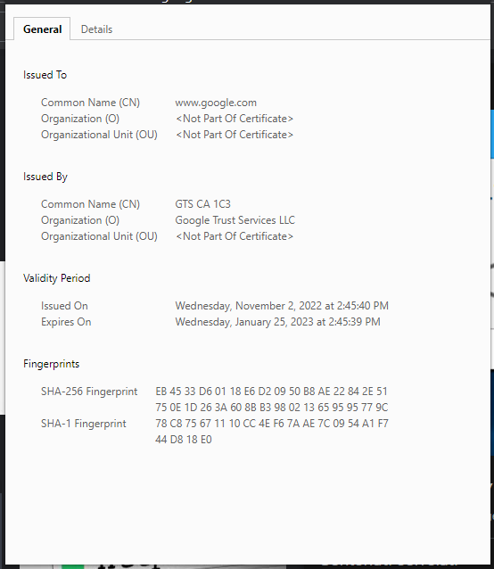
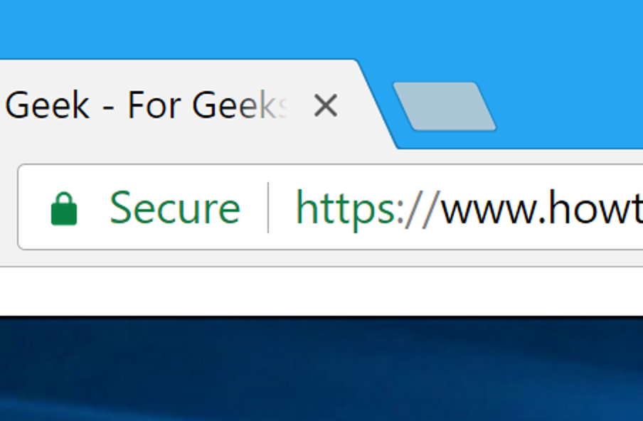
La rete web: Certificati
Un certificato è un documento digitale che consente di verificare l'identità di una persona o un sito
I certificati vengono rilasciati da società denominate Autorità di certificazione.

Slide 27
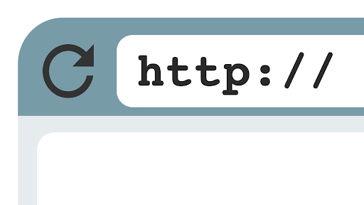
La rete web: Pericolo
Come facciamo a capire che andiamo incontro ad un pericolo quasi certo?
Quando vediamo questo:

Slide 28
La rete web: Pericolo

Slide 29
La rete web: Altri pericoli
Ovviamente ci sono migliaia di altri pericoli:
Visitare siti «particolari»…
Cliccare su messaggi spam
Inserire dati su siti dei quali non siamo sicuri
Fornire informazioni private su siti poco attendibili
Scaricare programmi da fonti non certificate
Scaricare programmi manomessi
E molti altri…

